Slide 1
DIAPORAMA 2 :
Points de vue et pluralisme

Slide 2
Que voyez-vous?

Slide 3
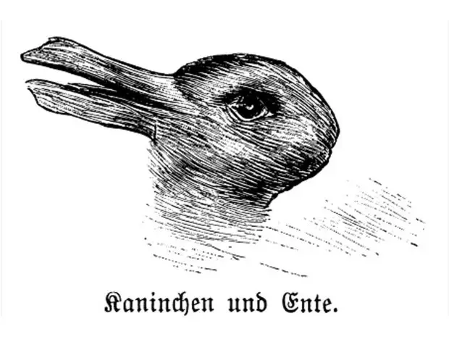
Que voyez-vous?

Slide 4
Que voyez-vous?

Slide 5
Discussion
Est-ce qu’il y a une « bonne » façon de voir ces images? Est-ce que quelqu’un a raison et l’autre a tort?
Que ressentez-vous à l'égard des personnes qui ont vu la même image que vous, par rapport à celles qui ont vu quelque chose de différent?
Qu’est-ce que vous retenez?

Slide 6
Perception
Une perception est notre interprétation de quelque chose.
C’est la capacité de voir, d’entendre ou de prendre conscience de quelque chose en utilisant l’un de nos sens.
Chacun perçoit les choses différemment.
Nous choisissons de concentrer notre attention sur différents aspects d'une chose en fonction de ce qui nous intéresse, de ce qui nous est familier ou de ce que nous considérons comme important.

Slide 7
Perspective
La perspective est la façon dont nous voyons quelque chose : c’est notre point de vue.
Nos perspectives sont façonnées par qui nous sommes, ainsi que par notre environnement et nos expériences de vie.
Par exemple, des personnes vivant dans des pays différents peuvent avoir des priorités différentes dans la vie, en fonction de leurs croyances et de leur perception du bonheur.

Slide 8
Pluralisme
Le pluralisme, c’est la reconnaissance, la valorisation et le respect de nos différences. Dans une société qui embrasse le pluralisme, les différences ne sont pas perçues comme une menace. Elles offrent la possibilité d’apprendre les uns des autres et d’enrichir nos vies et nos communautés avec de nouvelles idées et perspectives… Chaque personne est libre d’exprimer les différentes identités qui contribuent à son unicité. Tout le monde a sa place.
- Centre mondial du pluralisme

Slide 9
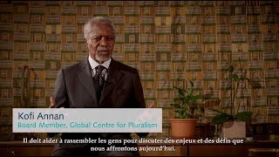
Pluralisme
Qu’est-ce que le pluralisme? Centre mondial du pluralisme

Slide 10
Discussion
« Je ne pense pas que la tolérance et la diversité soient suffisantes. »
Que veulent-ils dire par cela?
Qu’est-ce que ça signifie pour vous?

